Slide 1
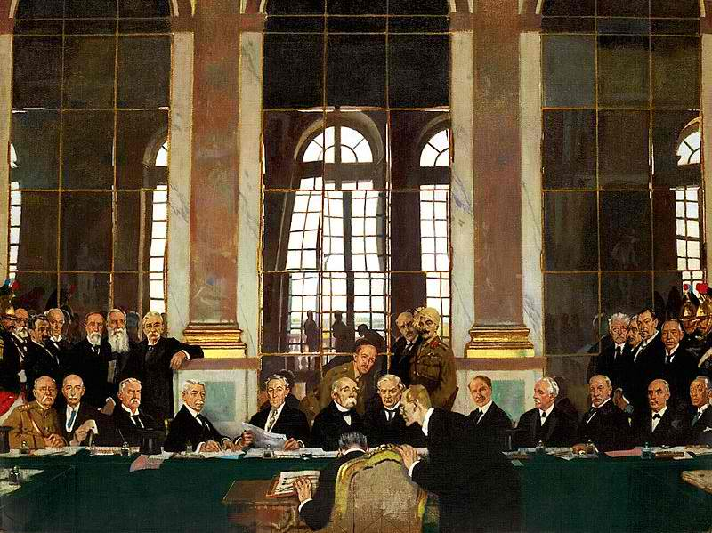
Pariska mirovna konferencija Versajski mir
Potpisivanje Versajskog ugovora

Slide 2
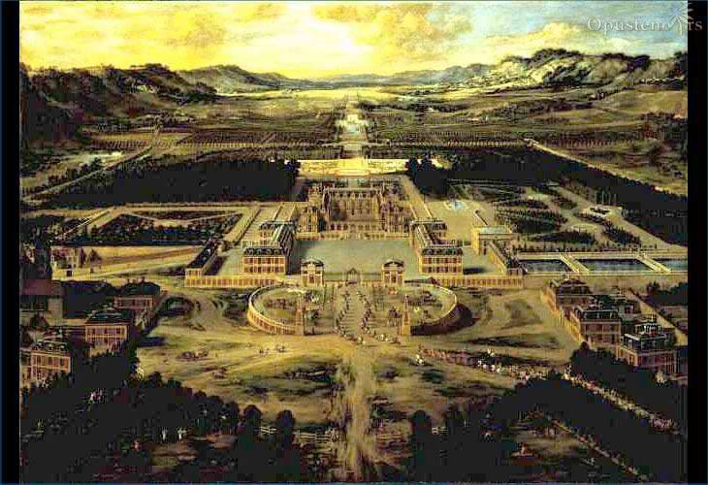
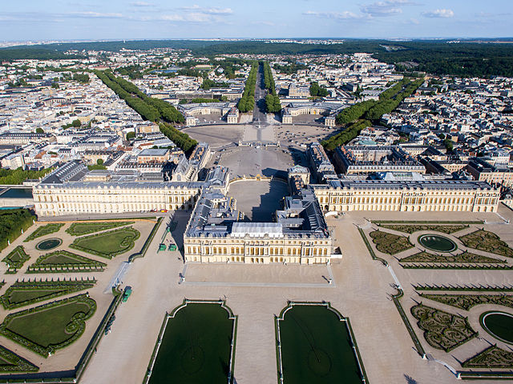
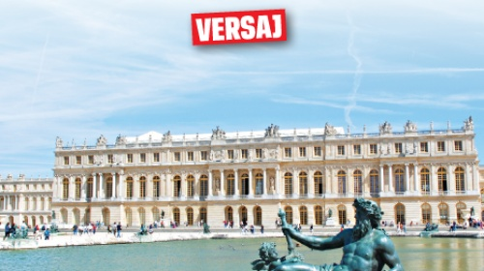
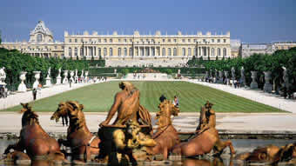
Luj XIV
Najveći dvorac na svetu!

Slide 3
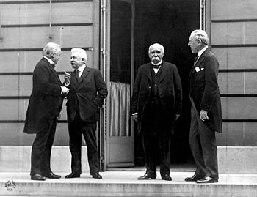
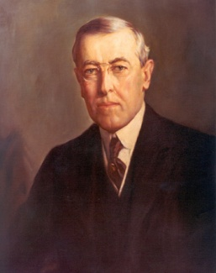
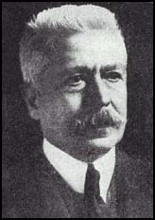
Versajski mir 1919/1920.
Velika četvorka
Mirovna konferencija započeta je u Versaju
18. januara 1919. godine.
Vodili su je ,,velika četvorka”:
Vudro Vilson ( predsednik SAD ) →
Lojd Džordž ( premijer Velike Britanije )
Žorž Klemanso ( premijer Francuske )
Vitorijo Orlando ( premijer Italije ) →
,,Versajski poredak (sistem)”-medjunarodno
stanje u Evropi stvoreno u vreme Konferencije mira;

Slide 4
Zaključeni su sporazumi:
U pariskim dvorcima:
Versajski sa Nemačkom 28.06.1919. u Dvorani ogledala
Senžermenski sa Austrijom
Trijanonski sa Mađarskom
Nejski sa Bugarskom
Rapalski ugovor sa Italijom
Sporazum u Sevru sa Turskom 1920. (koji je ostao neprimenjen zbog sukoba sa Grčkom)
1923. rešena sporna pitanja u Lozanskom sporazum(Grci da se evakuišu iz Male Azije)

Slide 5
Odredbe Versajskog mira sa Nemačkom :
Car Vilhelm II proglašen ratnim zločincem
Nemačkoj oduzete kolonije
Alzas i Lorena vraćene Francuskoj
Sar i Rur se ustupaju Francuskoj na 15 godina
Delovi istočne Nemačke pripojeni Poljskoj
Demilitarizovanje Rajnske oblasti na 100.000 vojnika
( posle bekstva cara Nemačka postaje republika)
Luka i grad Dancing proglašen slobodnim gradom pod upravom Društva naroda
Ishod:
Nemačka ga smatra nepravednim i ponižavajućim , predvodi grupu nezadovoljnih –revizionističkih država: Mađarska, Bugarska, Italija;

Slide 6
Последице рата-мировних споразума:
Нестанак 4 царстава:Руско, Немачко, А-У и Турскo
Настанак:Пољске, Финске,Летоније, Литваније, Естоније, Чехословачке, Краљевине СХС
Надмоћ САД у свету
Насупрот капитализму-социјализам
Сукобљавање 3 различите политичке идеoлогије у Европи: либерализам, комунизам и фашизам
Европу захвата страх од социјалистичке револуције -,,бољшевизма”
Подела на победнике и поражене
Силе победнице су сматрале да поражене државе треба да буду кажњене а оне награђене док су поражене сматрале да је то неправедно и захтевале ревизију мировних уговора.
Вилсон се залагао за праведна решења и право народа на самоопредељење

Slide 7
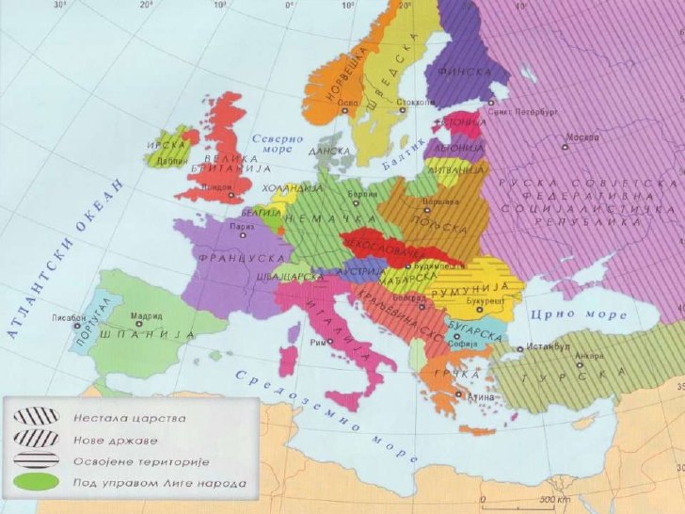
Карта Европа после Париске мировне конференције=Версајски поредак

Slide 8
Ovim mirom nastale su međunarodne organizacije:
Liga ili društvo naroda-čuva mir u svetu (Versajski poredak)
,,Savez bez mača”
Osnovana 1919,počela sa radom 1920,u Ženevi
Na predlog Vudroa Vilsona-60 država, bez SAD.
Nemačka ušla 1924,napustila 1933.Japan napušta 1933.
SSSR pristupa 1934.
Stalni sud za međunarodno pravo
(kasnije Međunarodni sud pravde)

Slide 9
Zemlje liberalne demokratije:
S A D
Velika Britanija
Francuska

Slide 10
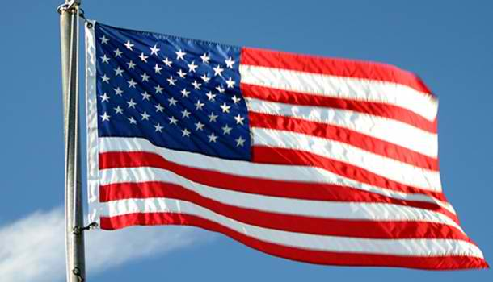
Sjedinjene Američke Države
Zastava Sjedinjenih američkih država se sastoji od 13 jednakih crveno-belih linija sa plavim pravougaonikom u gornjem levom uglu na kojem se nalazi 50 zvezda. Smatra se da je kreator zastave Betsi Ros. Pedeset zvezda predstavljaju 50 saveznoh država, a trinaest pruga predstavljaju 13 kolonija koje su se pobunile protiv britanske krune i time postale nezavisne 1783. Neki od nadimaka zastave su Zastava zvezda i pruga.

Slide 11
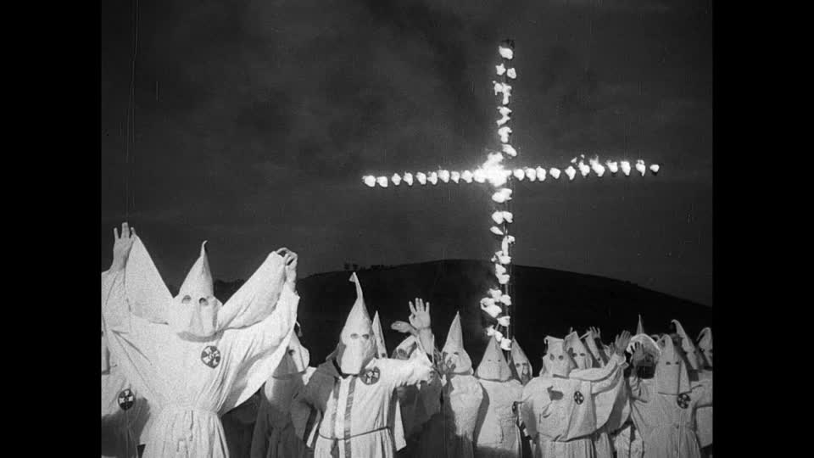
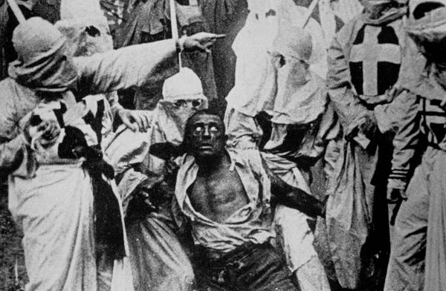
Sjedinjene Američke Države
Najveća ekonomska sila, dinamična i moderna država
Povratak izolacionizmu –uzroci: razočarenje u nepravedni posleratni svet u Evropi ,i strahа od boljševizma ,,crveni strah”;
Useljenici, useljeničke kvote od 1921, zabranjivano je useljivanje iz Azije a podsticano iz Zapadne i Severne Evrope (ksenofobija –strah od stranaca,nepoznatih ljudi),netrpeljivost prema useljenicima -pojava rasističke organizacije ,,Kju Kluks Klan” :

Slide 12
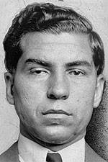
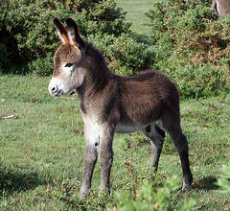
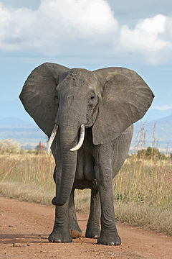
Prohibicija-borba protiv alkoholizma (zabrana proizvodnje,prodaje i prevoza alkohola ) od 1919. Kontraefekat, pojava mafije( nelegalna proizvodnja i prodaja), prohibicija ukinuta 1933.
Charles "Lucky" Lučano, rođen kao Salvatore Lucania bio je sicilijansko-američki kriminalac i mafijaš. Smatra se ocem moderne
mafije (1931) i jednim od najodgovornijih za rast trgovine heroinom
1940-ih u SAD.
Političke i društvene prilike u SAD:
Na vlast i su se smenjivale:
Demokratska stranka : magarac, nezv. maskota Demokrata
Zastupla levičarske ideje orjentišući se na socijalne programe i
zaštitu širih slojeva stanovništva (Vilson i Ruzvelt)
Republikanska stranka:
Desničarska, konzervativna,kao idanas.
slon,nezvanična maskota Demokrata
Abolicionistički pokret-pokret za ukidanje ropstva,pa smrtne kazne, a zatim za za uvodjenje građanskih i političkih prava žena (1920) i crnaca .
Zakonska ravnopravnost je ostvarena (1868) ali je uglavnom bila mrtvo slovo na papiru, crnci su izlagani diskriminaciji i povremenim masovnim pogromima posebno na Jugu (KjuKluks Klan) .Crnačka geta i danas postoje.

Slide 13
Ekonomska kriza
Prvo se pojavila u SAD pa zahvatila sve zemlje u Evropi
Evropa od 1914. do 1921. izgubila oko 50.000.000 ljudi zbog epidemije španske groznice
Industrija i trgovina su se veoma sporo oporavljale od rata... Fabrike uništene ili nisu radile.
Zbog velikih dugova i pada proizvodnje dolazi do nekontrolisane inflacije ( najveće razmere u Nemačkoj i Italiji)

Slide 14
Ekonomska kriza
Prvo zahvatila SAD pa se proširila na Evropu
Bitni periodi:
Od 1918. do 1925.→ Doba oporavka privrede
Od 1925. do 1929. → Doba prosperiteta ( napretka)
Od 1929. do 1935.→ Doba velike ekonomske krize ,,depresija” (hiperprodukcija, inflacija, otpuštanja)
Slom berze u Njujorku-,,crni utorak”oktobra 1929.Bankrot banaka,štediše ostale bez ušteđevina)
Od 1935. godine većina zemalja počela je da se ekonomski oporavlja
Hiperprodukcija-prevelika proizvodnja, mala kupovna moć,niske cene;
Inflacija-opadanje vrednosti novca, štampanje novčanica bez pokrića u zlatnim polugama;

Slide 15
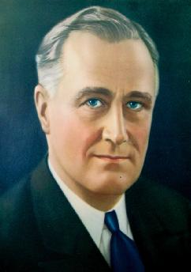
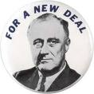
Program ekonomske obnove
Na predsedničkim izborima u SAD 1932. pobedio je kandidat demokrata Franklin Delano Ruzvelt →
4 mandata (1932-1945)
1933.“ New deal “(Novi kurs)-Ruzveltov
program ekonomskog oporavka (država
interveniše u privredi-organizuje proizvodnju,
javne radove, isplate plata,i novčane pomoći za
nezaposlene, bespovratni krediti za poljoprivrednike)
Zakonom iz 1938. uređena minimalna plata radnika i makslimalan broj radnih sati.
Američki recept uspešno primenile Velika Britanija i Francuska

Slide 16
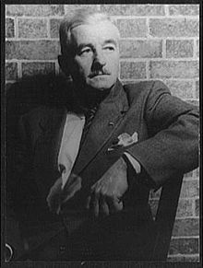
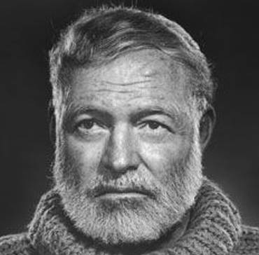
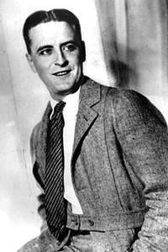
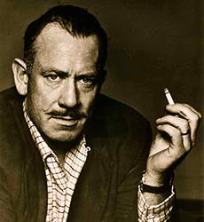
Pisci izgubljene generacije
Naziv za grupu američkih književnika, nobelovaca, koji su se posle I svetskog rata okupljali u Parizu, pisali o ratnim užasima , nepravdama i problemima posleratnog sveta pokušavajući da izleče sopstvenu depresiju :
Džon Štajnbek

Slide 17
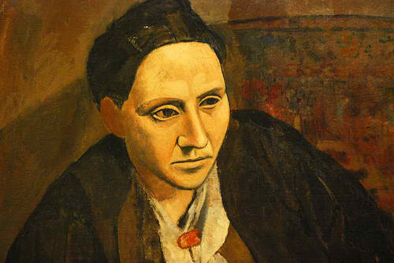
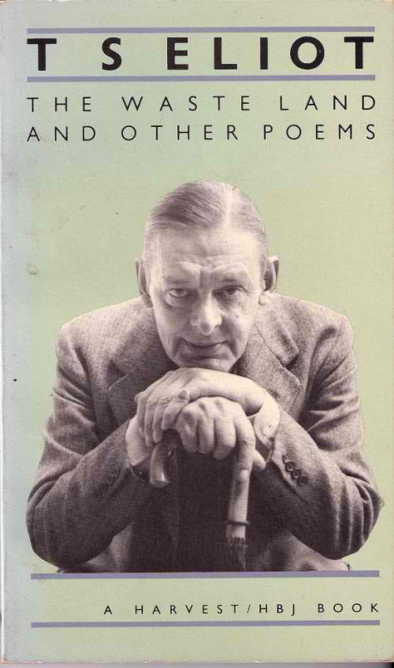
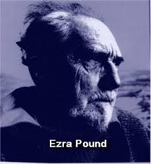
Tako ih je nazvala Gertruda Stajn rekavši tokom jedne diskusije da su svi oni ,,izgubljena generacija”. Zatim je istu rečenicu napisao Hemingvej u uvodu romana ,,Sunce se ponovo radja”.
Gertruda Stajn

Slide 18
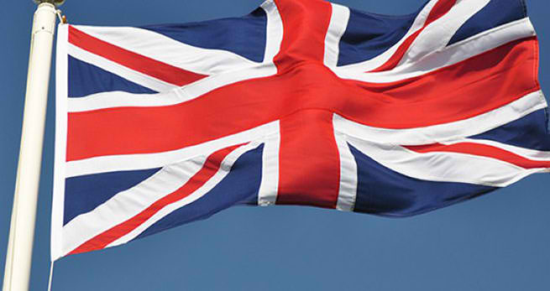
Velika Britanija

Slide 19
Iz rata izašla oslabljena, zbog ratnih gubitaka u ljudstvu i privredi, smanjenog izvoza uglja , gvoždja i dugova SAD, jačanje Laburističke partije, radničkog pokreta, česte promene vlada; ugrožen svetski prestiž i kolonijalna vladavina;
Zbog ovih problema staranje o Versajskom poretku prepušta Francuskoj.
I pored svega uspela je da sačuva:
stabilan demokratski poredak i institucije,ekstremne ideje –komunizma i fašizma nisu mogle da steknu veći broj pristalica.
diplomatija da očuva staru imperijalnu poziciju i poštovanje;
Gordi ili Perfidni Albion (franc.Perfide Albion) je pogrdni naziv za Englesku (ili Ujedinjeno Kraljevstvo) koji se koristi u kontekstu međunarodnih odnosa i evropske diplomatije i odnosi se na dela dvoličnosti ili izdaje od stane britanskih vlada prema svojim saveznicima. Izraz je skovan u predrevolucionarnoj Francuskoj 18. veka ( u doba neprijateljstva između Francuske i Engleske). U Britaniji, izrazu bi se dodavao pridev „gordi“, dok bi u inostranoj upotrebi on bio zamenjen pridevom „perfidni“. Velika Britanija je mogla da gubi moć, teritorije i izvore a da zadrži ugled, uticaj i prihode. Aktuelan i u ovom periodu jer su Britanci podržavali Nemce u revizionističkim zahtevima zbog straha od prevelike moći Francuske. „Gordi Albion“ nadimak engleske reprezentacije u fudbalu.

Slide 20
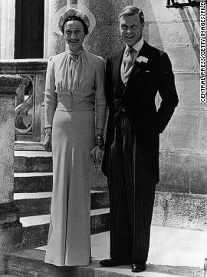
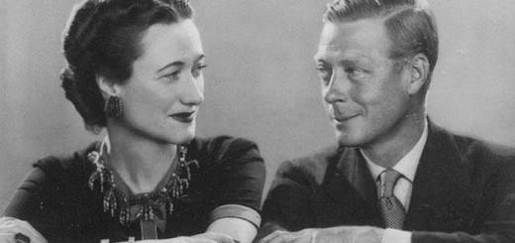
Politika i ljubav
Edvard VIII i Valis Simson –venčali se 1937.
Edvard VIII postao kralj 20.januara 1936. kao prvorođeni sin Džordža V ,ali je 10.decembra 1936. abdicirao u korist brata Džordža VI zbog braka sa 2 puta razvedenom Amerikankom Valis Simson:
„Nije moguće nastaviti nositi teško breme odgovornosti i izvršavati dužnosti kralja
bez pomoći i podrške žene koju volim.“
Sumnjalo se da je simpatizer fašizma zbog posete Adolfu Hitleru 1937. Nerazjašnjeno. Džordž VI -simbol britanskog otpora nacizmu.

Slide 21
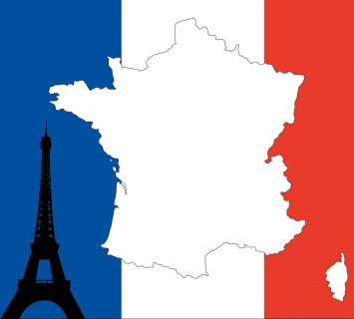
Francuska

Slide 22
Kao veliki ratni pobednik i država koja je imala najveći uticaj na Konferenciji mira nastojala je da svoju uništenu privredu oporavi na teret Nemačke i da je što teže kazni kako bi onemogućila obnovu njene ekonomske i vojne moći,i kao glavni čuvar Versajskog poretka.
Parole: ,,Bezbednost na Rajni” i ,,Protiv revizionizma i restauracija” bile su primarni francuski ciljevi u medjunarodnim odnosima.
Francuska je podsticala stvaranje nacionalnih država kojima je opkoljavala Nemačku.
Od manjih država glavni njeni oslonci bili su: Kraljevina SHS, Rumunija , Čehoslovačka (Mala antanta) i Poljska.
U medjuratnom periodu njen ugled je bio neosporan,a poverenje u njenu armiju i ratnu veštinu ogromno.
U unutrašnjoj politici dolazilo je do velikih previranja zbog teških ekonomskih posleratnih prilika i mnoštva stranaka , prevremeni izbori, 18 vlada se smenilo za 15 posleratnih godina. Ali Francuska je uspela da sačuva demokratske i republikanske ustanove a Narodna skupština da kontroliše rad vlada. Opasnost od fašizma će ujedinjavati demokratske i levičarske partije. Francuska postaje oslonac demokratskih država.

Slide 23
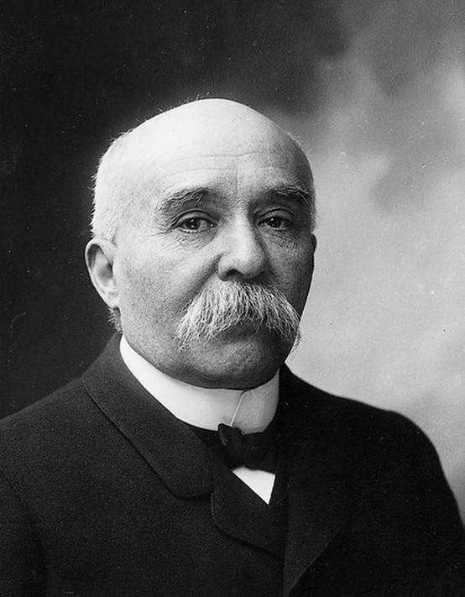
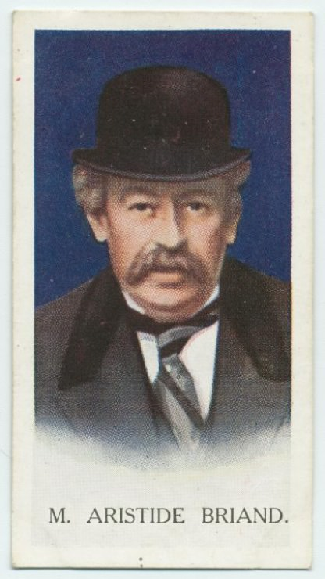
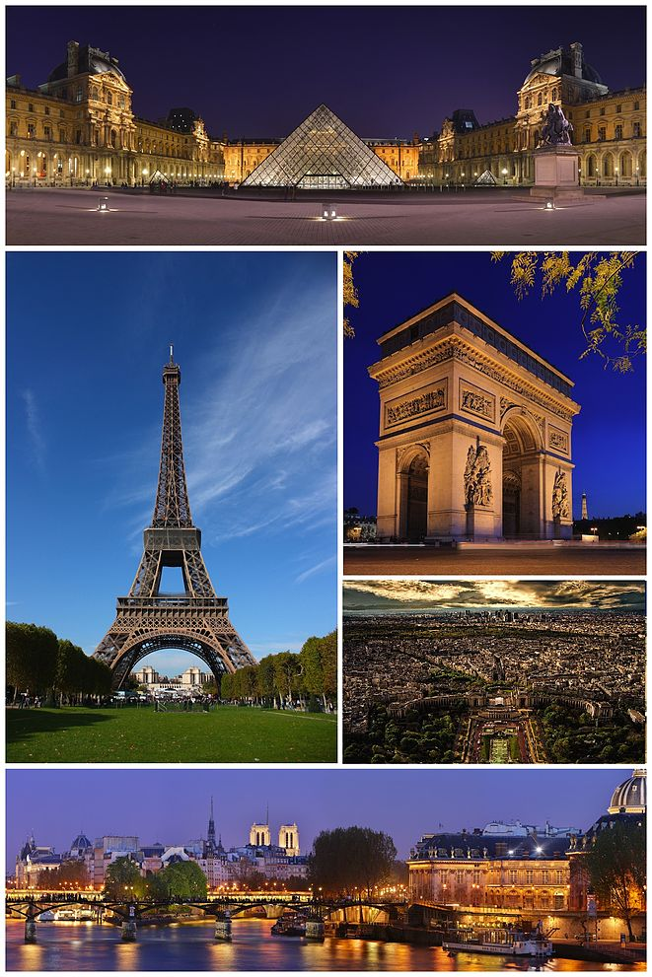
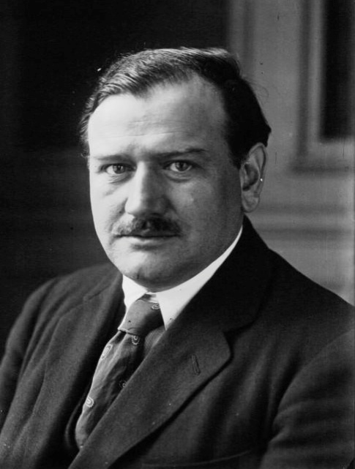
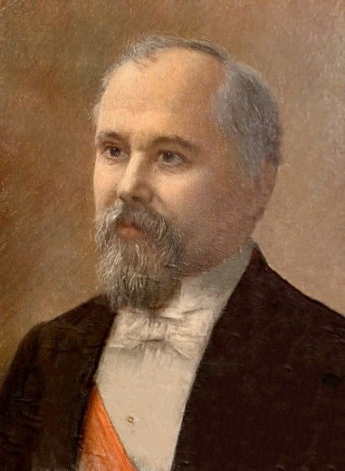
Premijeri –velikog političkog ugleda i uticaja :
Žorž Klemanso
Raymond
Poincaré
Édouard Daladje
Grad svetlosti i avangarde-Pariz

Slide 24
Stanje na Balkanu
Balkanske zemlje ostale su poljoprivredne, a svo stanovništvo zemljoradničko.
Mnogi seljaci su stekli privatno vlasništvo zbog zemljišne reforme.
Svaki četvrti stanovnik Kraljevine SHS dobio je malo zemlje.
Oko 80% radno sposobnog stanovništva bilo je zaposleno u poljoprivredi a samo 10% u industriji.

Slide 26
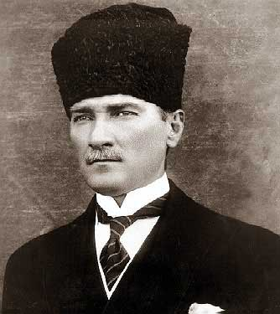
Turska
Mustafa Kemal Atatürk - U Velikom ratu bio je general poznat po svojoj pobedi nad Britancima na Galipolju. Velika turska narodna skupština izabrala ga je 1920. za premijera.
U ratu s Grcima (1919-1922) odnosi pobedu, izbacuje Grke iz Male Azije i time sprečava izvršenje nepovoljnog mirovnog ugovora iz Sèvra koji je Grčkoj prepuštao i delove Male Azije. Nakon što je otklonio grčku pretnju, Atatürk se okrenuo unutrašnjoj politici- zbacio je sultana Mehmeda VI s vlasti 1922, te je sultanat ukinut iste godine.
1924.nakon što je proglasio Republiku Tursku i sebe za predsednika, poveo je državu kroz velike reforme. Uveo latinicu (umesto arapskog pisma) i prezimena. Progresivne reforme su Tursku pretvorile u modernu zemlju. Između ostalog, proklamovana je jednakost svih građana, sprovedena je agrarna reforma,stvoreno je moderno građansko i krivično zakonodavstvo umesto islamskih zakona (1926), izvršena je reforma kalendara, zabranjeno je nošenje zara, fesa i feredže, data je ravnopravnost i izborno pravo ženama (1934) i dr. Reforme su nailazile na otpor, ali je Kemal energično suzbijao svaki pokušaj vraćanja na staro.
1934. Velika narodna skupština daje mu naziv Atatürk ("Otac Turaka“) u znak zahvalnosti za sve što je učinio za turski narod.
Mustafa Kemal Atatürk

Slide 27
Hvala na pažnji!
Dušica Maksimović

